Slide 1




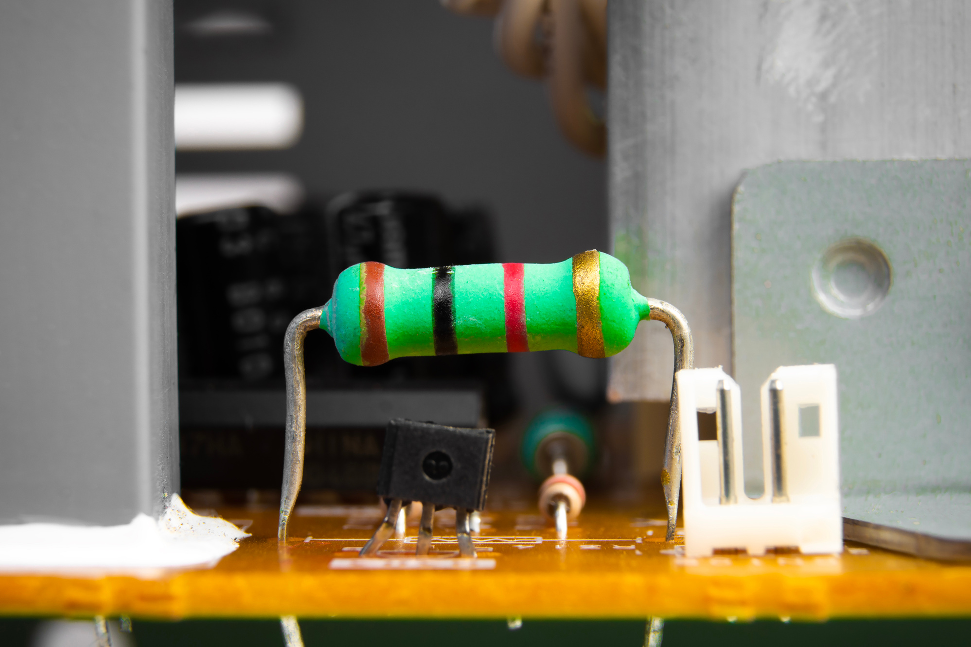


Chapitre : 6
La résistance électrique
PROF

Slide 2



I - Notion de la résistance
1) Conducteur ohmique
Un conducteur ohmique est un dipôle de forme cylindrique dont les deux bornes sont identiques.
Le symbole normalisé du conducteur ohmique est :
R
2) Rôle du conducteur ohmique
a. Expérience
On réalise les deux montages suivants :

Slide 3
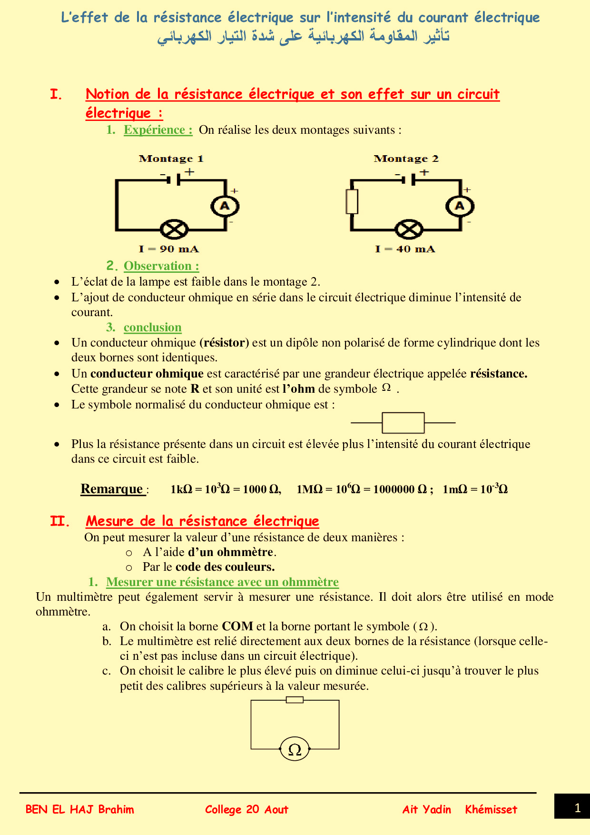
b. Observation et interprétation
Dans le montage 1 la lampe brille normalement. En ajoutant un conducteur ohmique en série, la lampe brille moins (montage 2)
L’ajout de conducteur ohmique en série dans le circuit électrique diminue l’intensité de courant électrique.

Slide 4

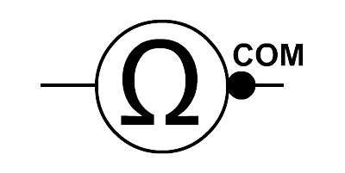
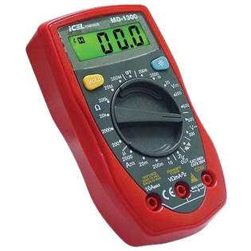
Conclusion
Un conducteur ohmique est caractérisé par une grandeur électrique appelée résistance. Cette grandeur se note R et son unité est l’ohm de symbole Ω (Oméga)
II - Mesure de la résistance électrique
1) Mesure de la résistance avec un ohmmètre
Pour mesurer la résistance électrique, ou utilise un multimètre en fonction ohmmètre dont le symbole normalisé est :
Ω
On choisit la borne COM et la borne portant le symbole Ω

Slide 5
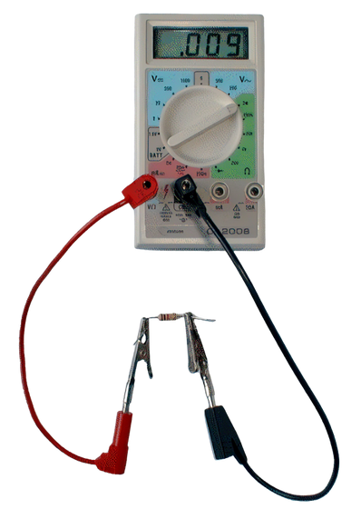
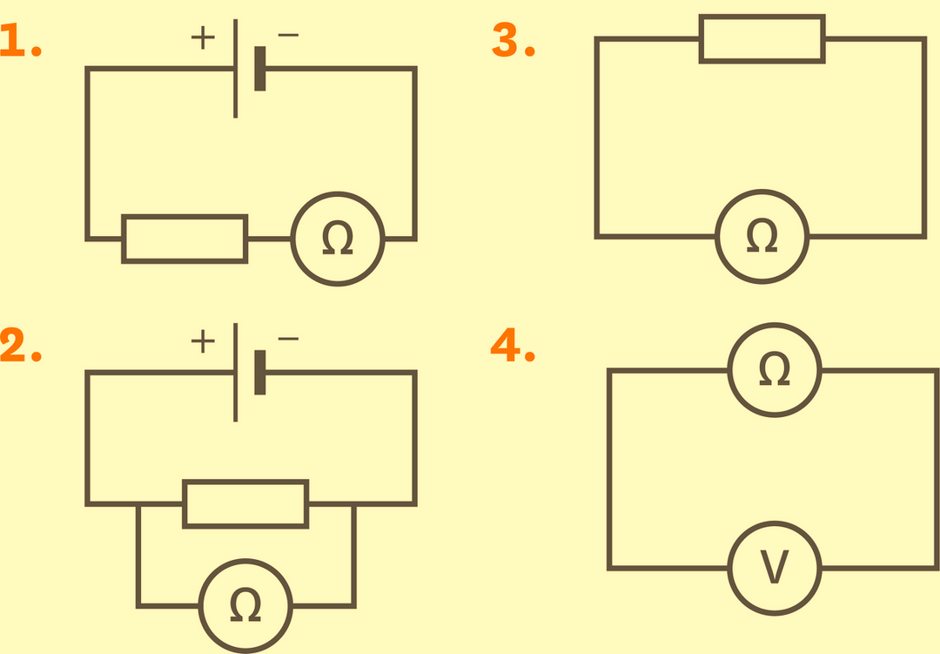
On branche directement le multimètre aux deux bornes
du conducteur ohmique
On choisit le calibre le plus élevé puis on diminue celui-ci jusqu'à trouver le plus petit des calibres supérieur à la valeur de la résistance.

Slide 6
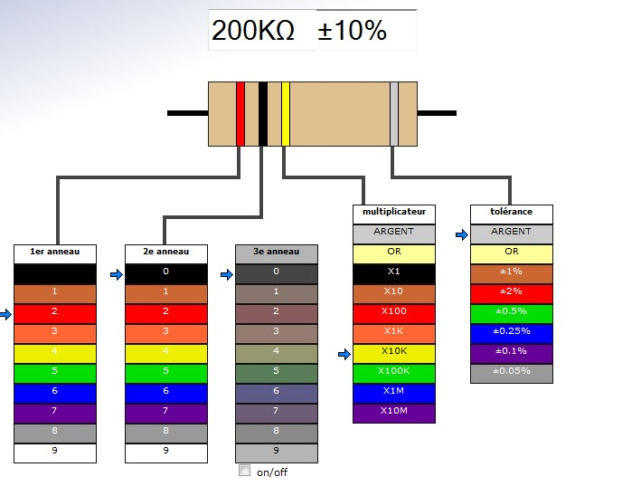
2) Code des couleurs des résistances
Pour trouver la résistance d'un conducteur ohmique, on peut utiliser les anneaux colorés qui se trouvent dessus
Chaque couleur correspond à un chiffre :

Slide 7
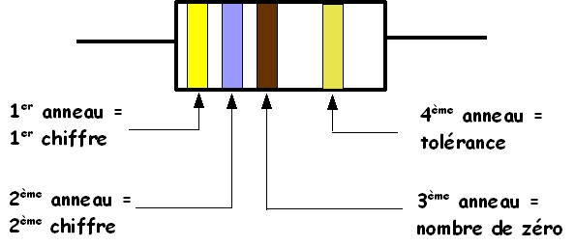
Le premier anneau correspond au premier chiffre de la résistance
Le deuxième anneau correspond au deuxième chiffre de la résistance
Le troisième anneau correspond au nombre de zéro de la résistance
Le quatrième anneau correspond à la précision (on ne l’utilise pas).

